Slide 1
Materi NodeJS
FullStack Developmer Training
MedioCademy

Slide 2
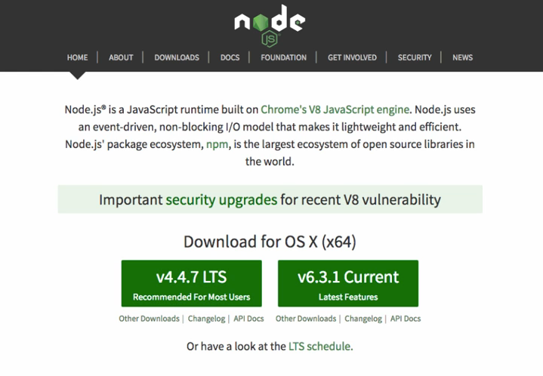
Lesson 1: Instal Node

Slide 3
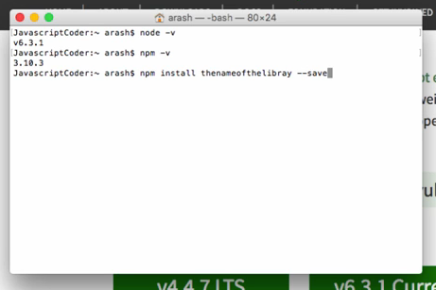
Cek Node Version

Slide 4

Install MongoDB

Slide 5
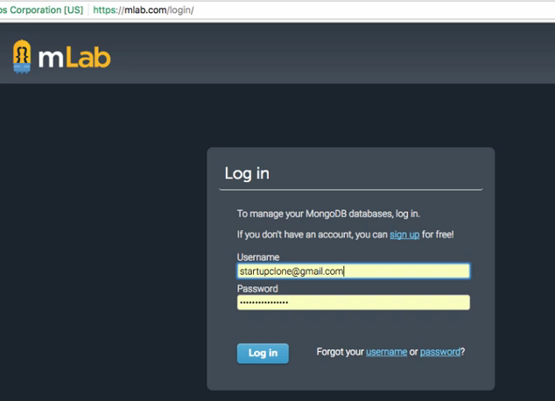
Registar mLab.com

Slide 6
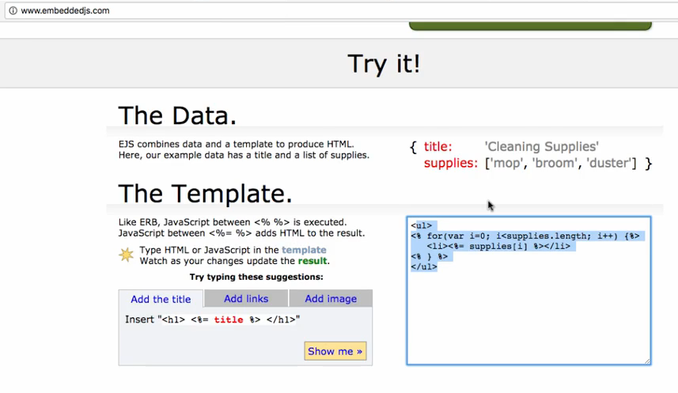
Mengenal embedded JS

Slide 7
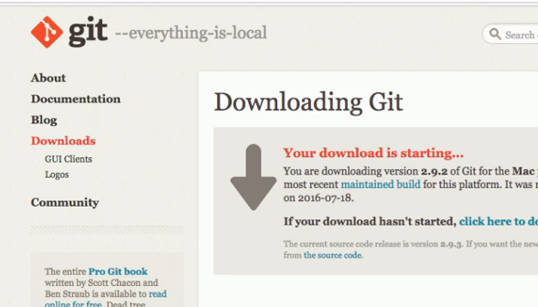
Install Git

Slide 8
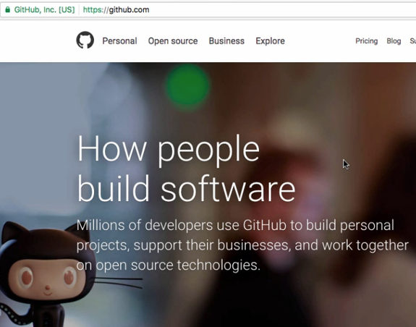
Register Github

Slide 9
Download IDE
brackets.io
visualstudiocode.com

Slide 10
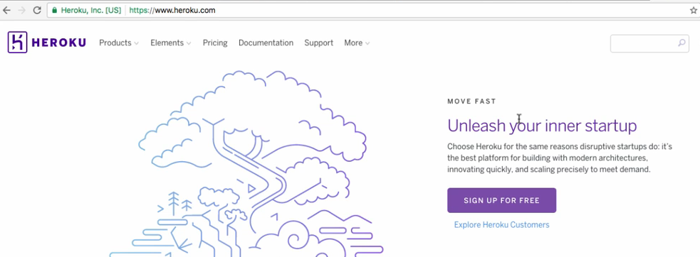
Mengenal heroku.com
For Deployment

Slide 11
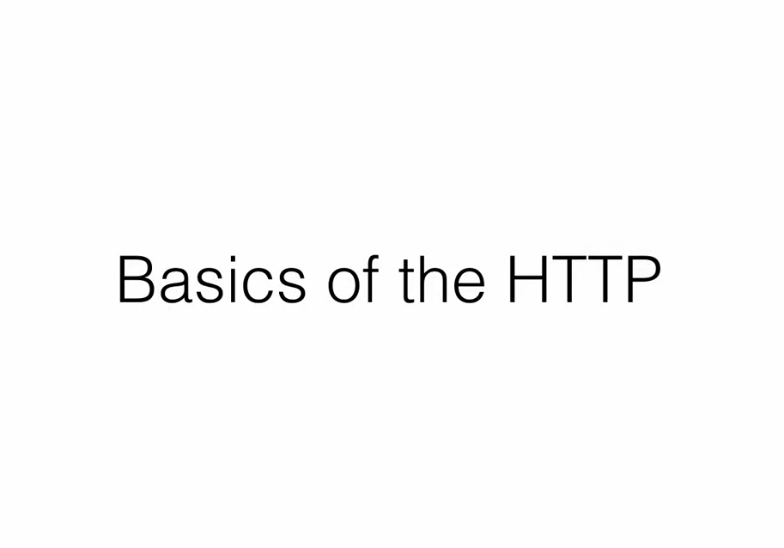
Lesson 2: Apa itu http ?

Slide 12
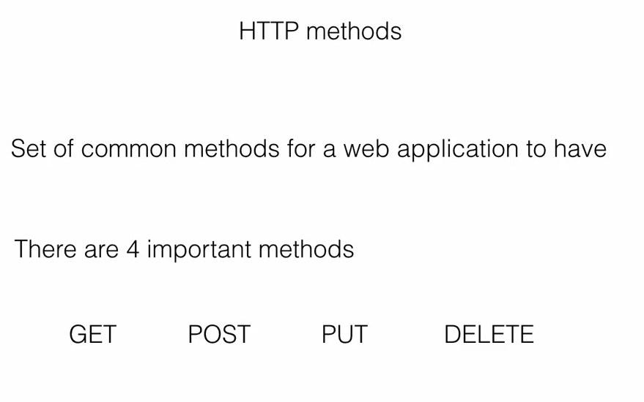
get, post, put & delete

Slide 13
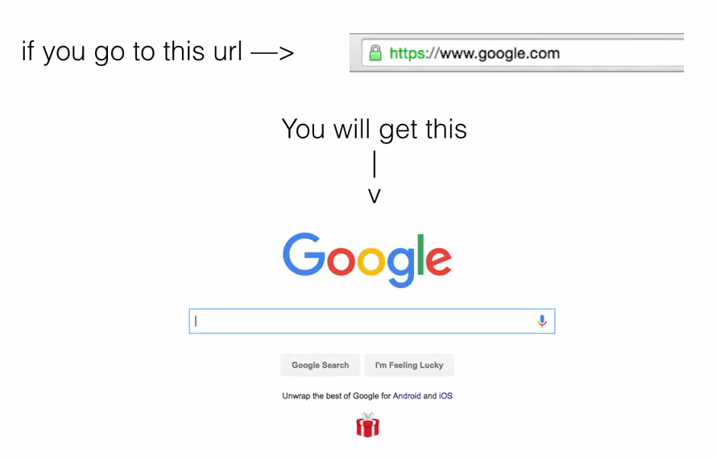
Bagaimana http bekerja ?

Slide 14
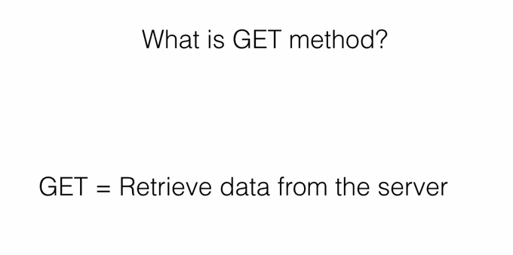
Get

Slide 15
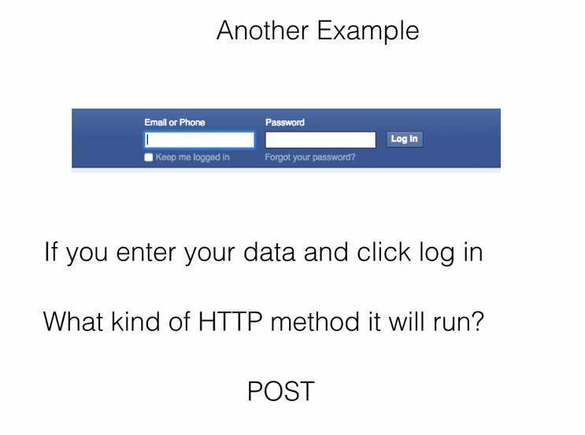

Slide 16
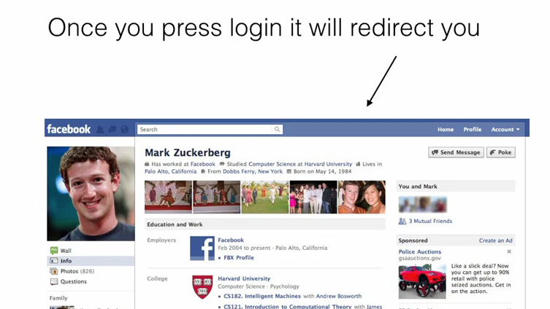

Slide 17
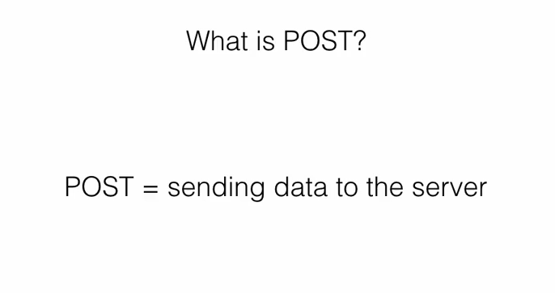
Post

Slide 18
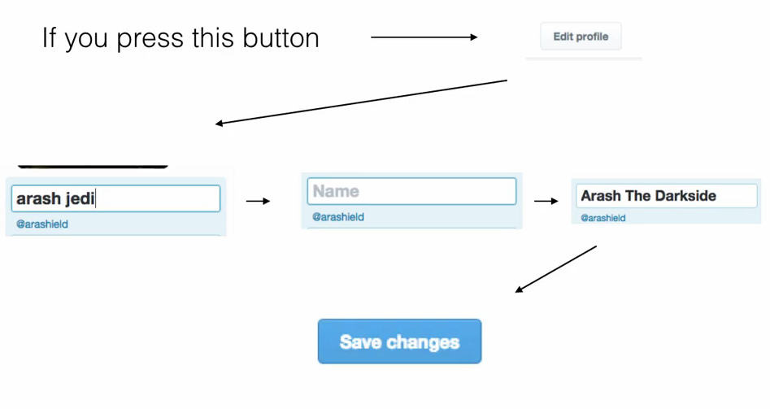

Slide 19
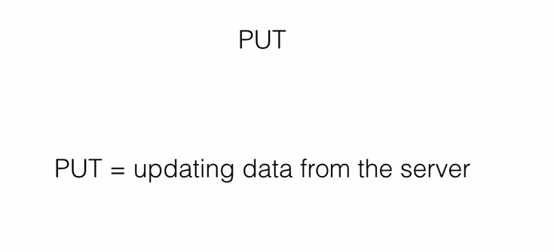
Put

Slide 20
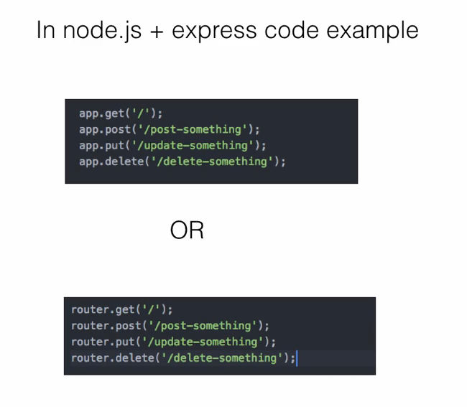
In real coding

Slide 21
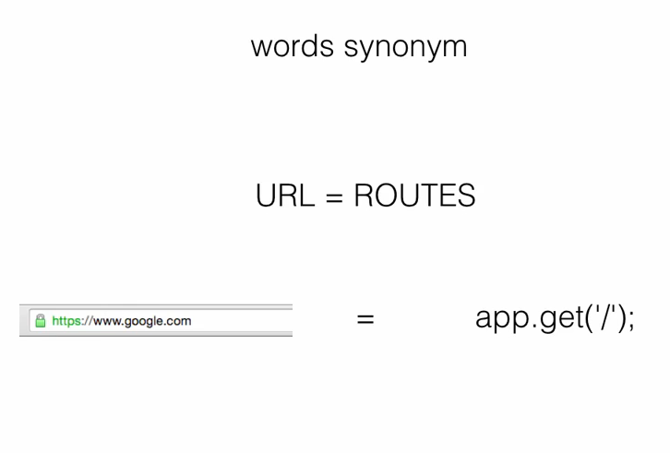
Beda kata sama arti

Slide 22
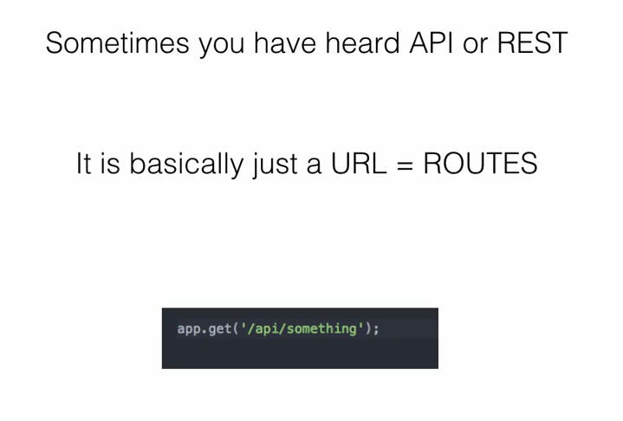

Slide 23
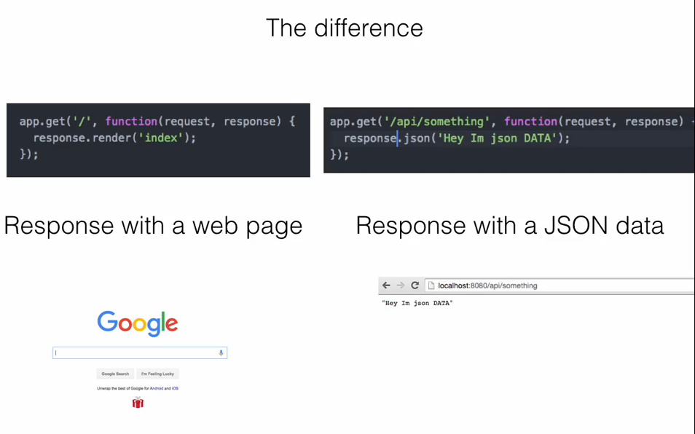
res.render and res.json

Slide 24
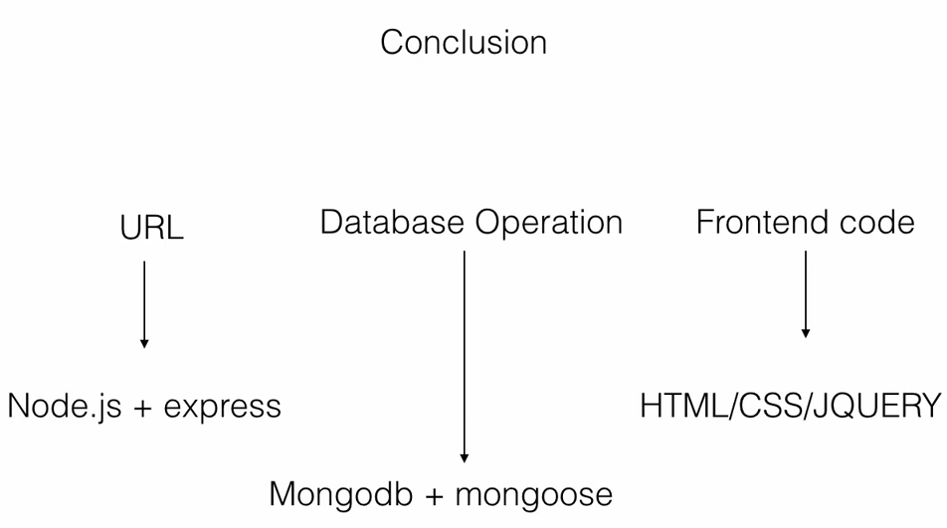
Kesimpulan

Slide 25
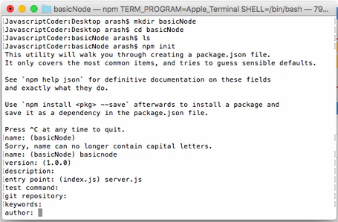
Lesson 3: Basic Aplikasi Node JS
mkdir basicnode
cd basicnode
npm init

Slide 26
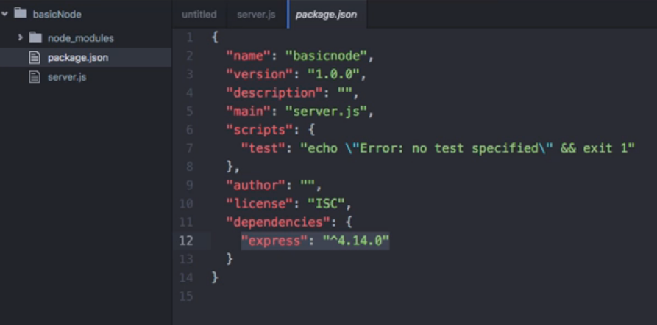
Hasil install di package.json
Install express
npm install express —save

Slide 27
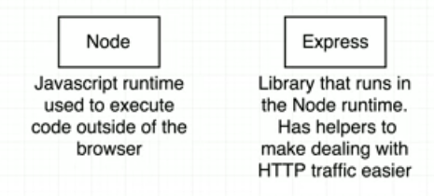

Slide 28
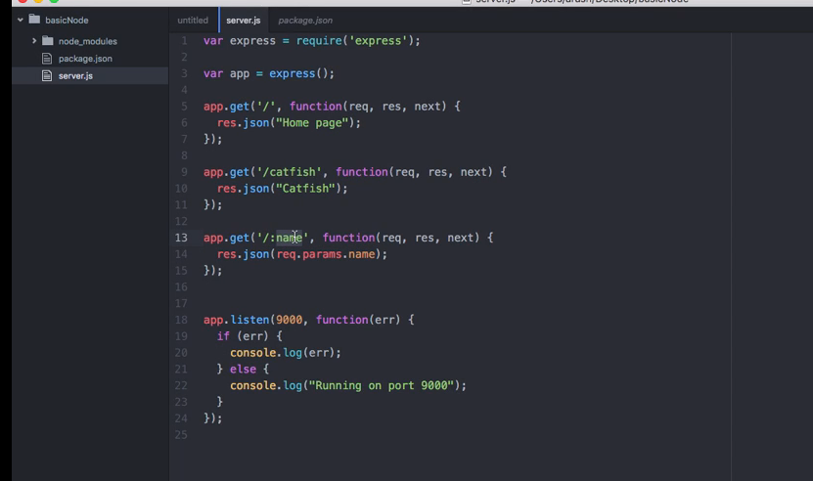
Buka file dengan Text Editor
Update file server.js :
Create file server.js
touch server.js

Slide 29
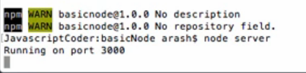
jalankan server
install nodemon globaly
sudo npm install nodemon -g
# Jalankan server:
nodemon server
End lesson

Slide 30
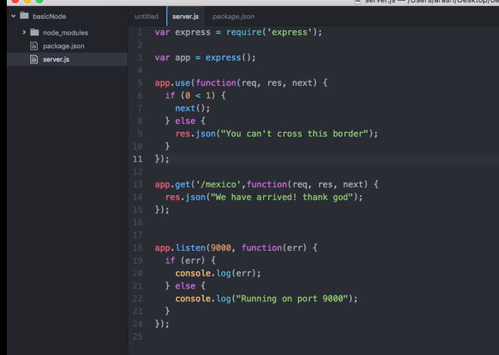
Lesson 4: Basic App with Middleware

Slide 31
Middleware
Middleware digunakan sebagai ceking requirement
apakah sudah terpenuhi atau belum, hampir sama dengan
if condition. Apabila kondisi terpenuhi maka lakukan A dan
bila tidak terpenuhi jalankan B.

Slide 32
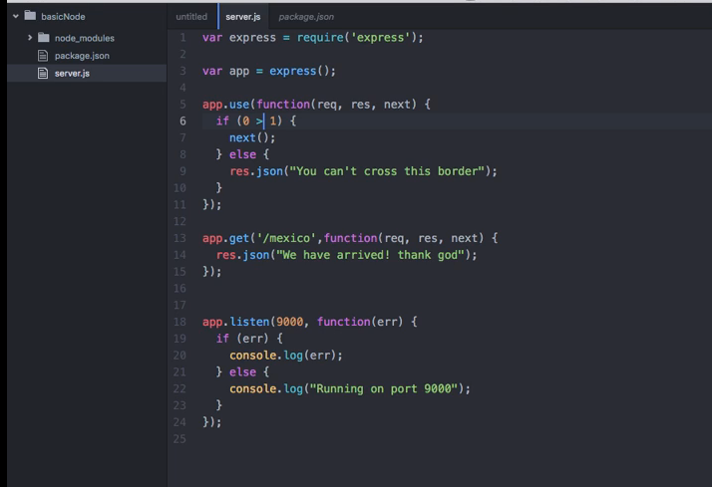
Menggunakan app.use

Slide 33
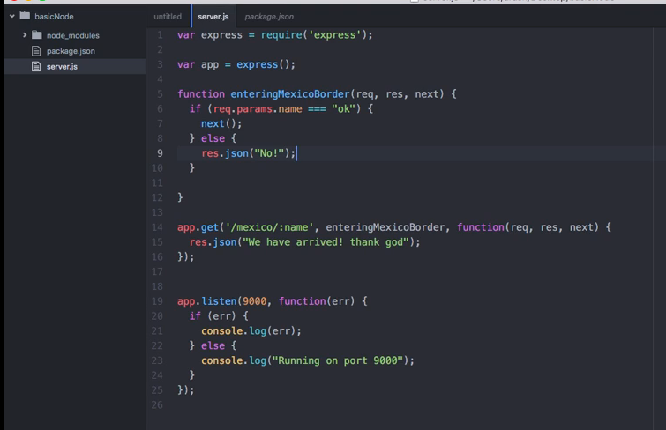
Menggunakan function callback

Slide 34
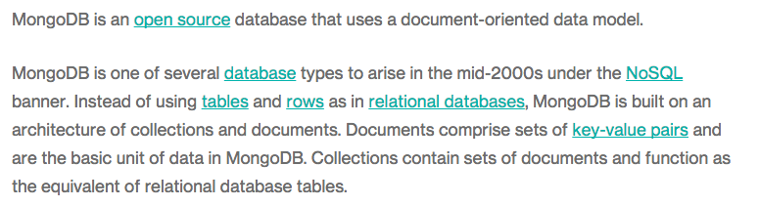
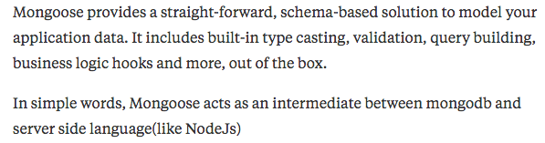
MongoDB & Mongoose

Slide 35
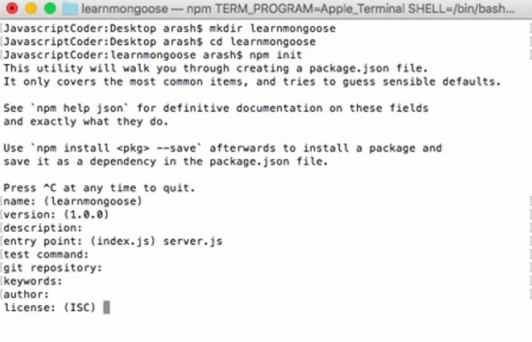
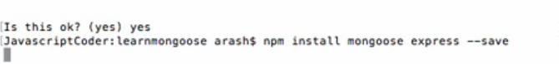
Buat project mongodb

Slide 36
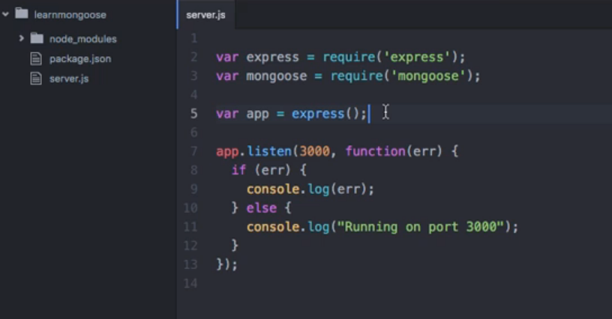
Buka denga text editor
Buat file baru : server.js
Update file server.js sbb :
Test di browser

Slide 37
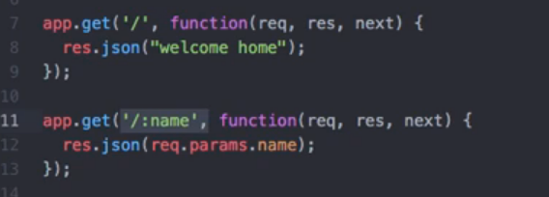
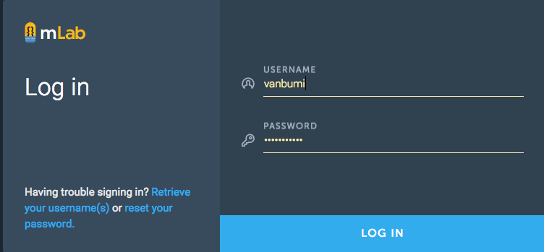
Tambahkan statik page dan dinamis page :
Test di browser
Buka mLab.com

Slide 38
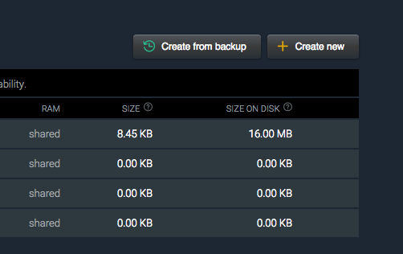
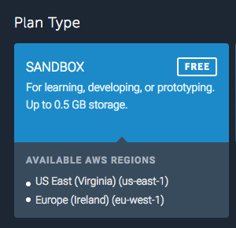
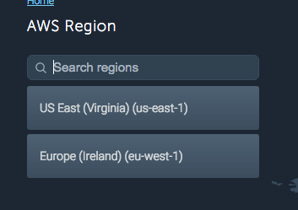
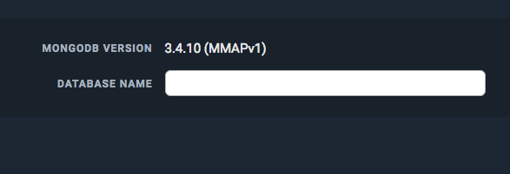
Buat database baru

Slide 39
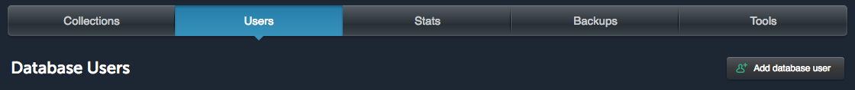
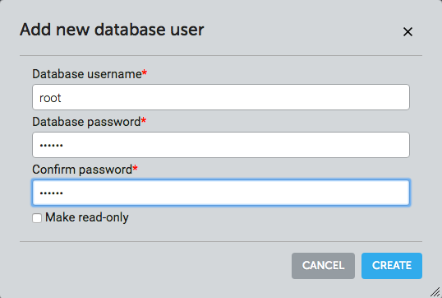
Buat user baru

Slide 40
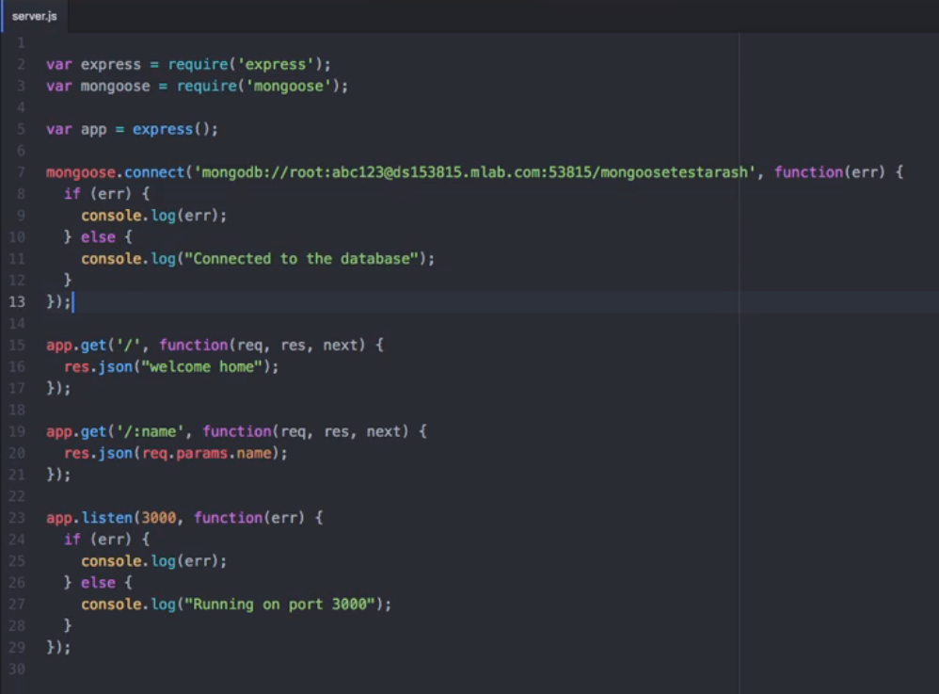
Membuat koneksi database pada file server.js

Slide 41
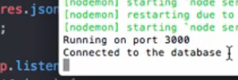
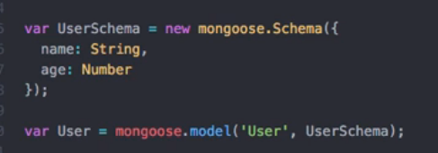
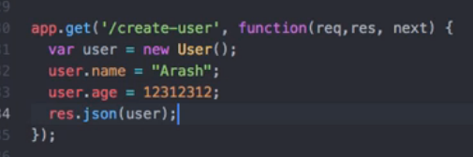
Buat schema database
Membuat user baru, membuat halaman add user.

Slide 42
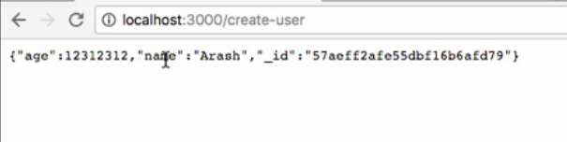
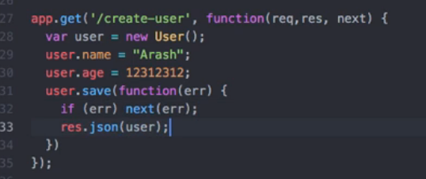
Tambahkan method save, untuk menyimpan di database.

Slide 43
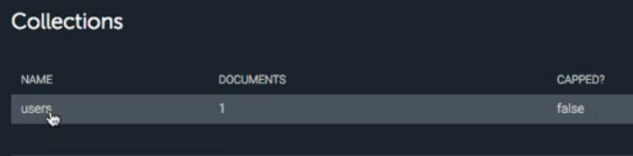
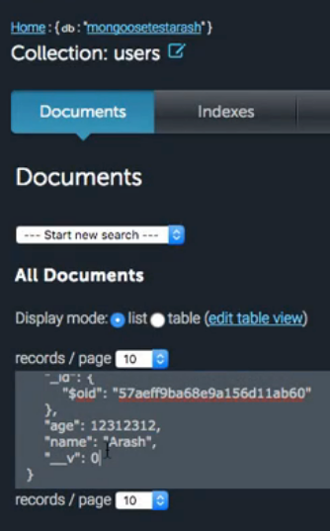

Slide 44

Membuat user baru dengan method POST
Hapus method GET sebelumnya, dan buat url baru:
Bagaimana cara membaca data dari input user? Untuk itu kita harus menginstal package (middleware) baru yaitu body-parser, dengan perintah:
npm install —save body-parser.
Import body-parser :
var bodyParser = require(“body-parser”);

Slide 45


Tambahkan script middleware :
Membuat url baru untuk method POST tambah user.

Slide 46

next postman

Slide 47

Data tersimpan di mLab

Slide 48
mongo and mongose part 3

